Slide 1
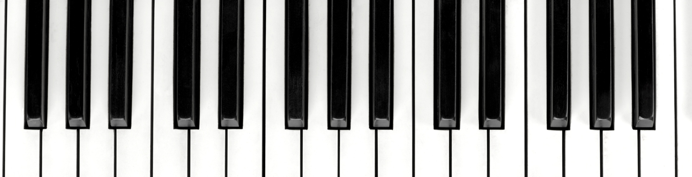
난수의 선율을 만들어보자
2017-10-15
UPnL Workshop
Andantino

Slide 2
발표자 소개
안단태 (Andantino)
컴퓨터공학부 15학번
UPnL 정회원
워크샵 발표는 처음
작곡에 관심이 많음

Slide 3
대표곡
2015
  백건의 선율
  희망의 선율
  별빛의 선율 (야간 건물 탈출 삽입곡)
  관악의 선율
  신비의 선율
  도형의 선율 (Tilting Maze 삽입곡)
  죽림의 선율
  전율의 선율 (야간 건물 탈출 삽입곡)

Slide 4
대표곡
2016
  비극의 선율
  종강의 선율
  아침의 선율
  난수의 선율
2017
  겨울의 선율
  제발 (가사가 있는 노래, 작곡만 맡음)
  출전의 선율

Slide 5

이번 발표는…
난수의 선율을 만드는 과정을 소개하는 발표입니다.
난수의 선율이 어떤 노래이냐고요?
우선 노래를 듣고 시작하겠습니다.

Slide 6
난수의 선율
제목의 뜻처럼 난수, 즉 ‘랜덤’으로 만든 노래!
컴퓨터를 이용해 화음과 리듬을 랜덤으로 생성한다.
멜로디만 사람이 직접 작곡한다.
무조음악의 일종
랜덤으로 만든 노래 치고는 생각보다 들을 만하다!
(라고 생각하지 않으시나요?)

Slide 7
왜 랜덤으로 작곡하는가?
작곡을 처음 시작하면
  생각나는 노래를 악보로 옮기면 이미 있는 노래가 된다.
  악보에 음표를 마구 찍으면 듣기 힘든 노래가 된다.
랜덤 작곡 기법은
  컴퓨터로 규칙을 만들고, 제한된 규칙 안에서 작곡한다.
  선택지 수가 줄어 최적을 찾기 쉽다.
  만드는 시간이 절약된다.
  작곡 실력이 부족해도 쉽게 제작 가능하다.
  따분한 코드진행을 피하고 신선한 느낌을 준다.
  결과물이 괜찮고, 표절 걱정도 없다.

Slide 8
(새로운) 난수의 선율을 만들어보자!
난수의 선율은
  Andantino가 개발한 “랜덤 작곡 기법”으로 만든 노래
  하지만 아무렇게 작곡한다고 해서 들어줄 만한 노래가 되지는 않는다.
이제부터 ‘랜덤’으로, 괜찮은 노래를 작곡하는 방법을 소개합니다!
함께 만들어봅시다~

Slide 9
난수의 선율 2 작곡

Slide 10
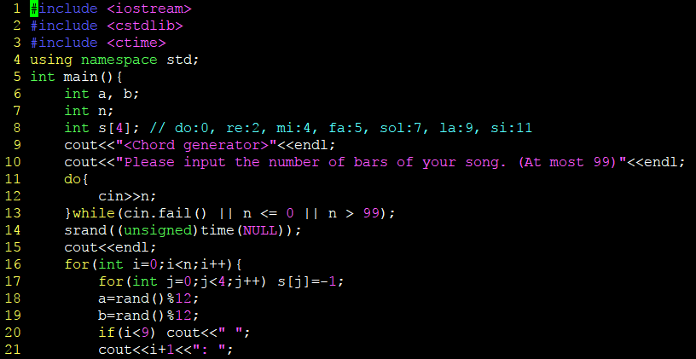
준비물
화음 랜덤 생성 프로그램 (chord.cpp)

Slide 11
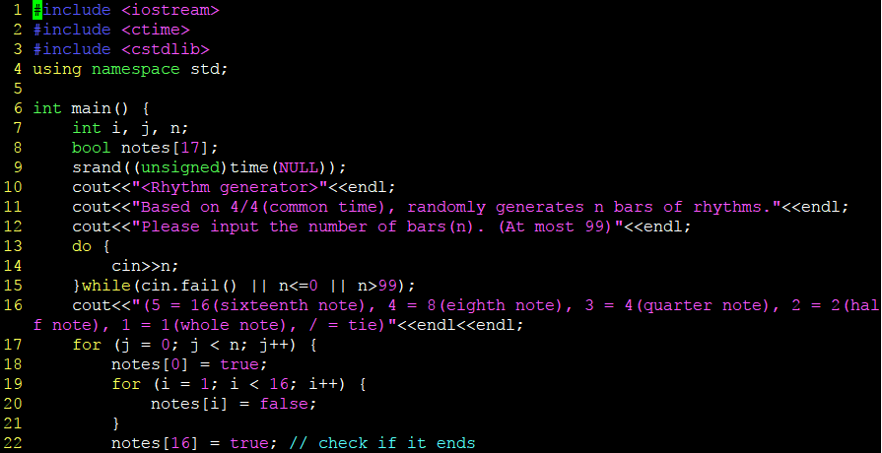
준비물
리듬 랜덤 생성 프로그램 (rhythm.cpp)

Slide 12
준비물
화음 랜덤 생성 프로그램 (chord.cpp)
리듬 랜덤 생성 프로그램 (rhythm.cpp)
NoteWorthy Composer 2.5.2
Audacity 2.1.3
  LAME for Audacity 포함하여 설치하는 것을 권장
중학교 음악 교과서에 나오는 수준의 악보를 읽는 능력

Slide 13
방법 간단 소개
화음과 리듬을 랜덤하게 생성
NWC에서 새 파일 생성
화음 깔기
화음에 맞는 반주 생성
화음에 맞게, 생성된 리듬대로 멜로디 생성
각종 효과 추가
Audacity에서 mp3로 export

Slide 14
1. 화음과 리듬 생성
난수의 선율을 만들려면 랜덤으로 생성된 화음과 리듬이 필요합니다.
컴퓨터님께 제가 어떤 노래를 만들어야 할지 여쭤보겠습니다.

Slide 15
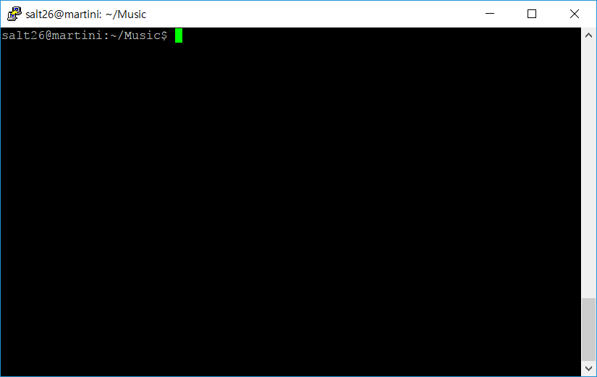

Slide 16
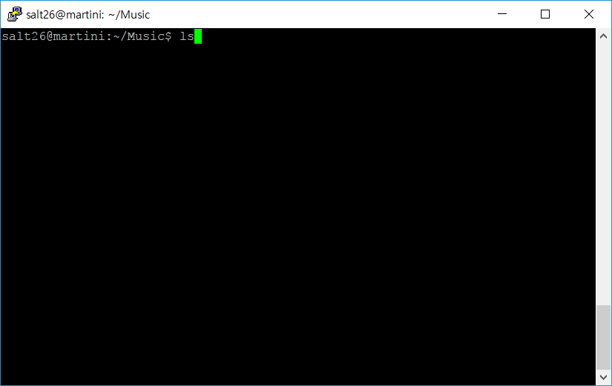

Slide 17
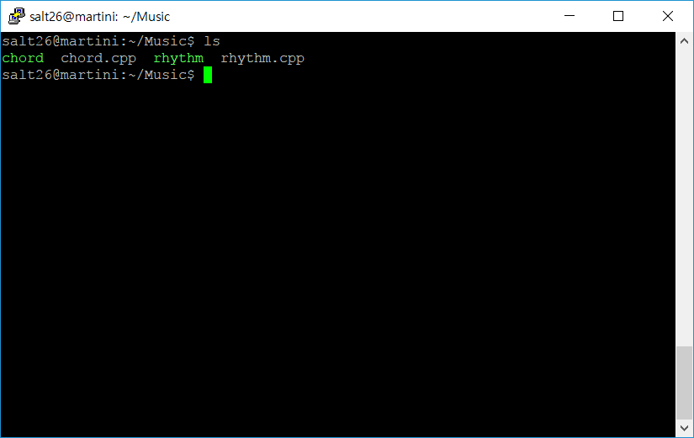

Slide 18
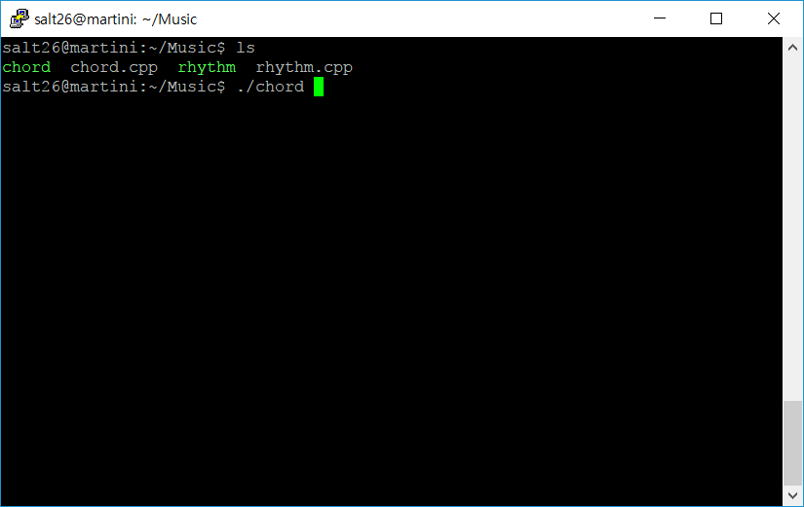

Slide 19
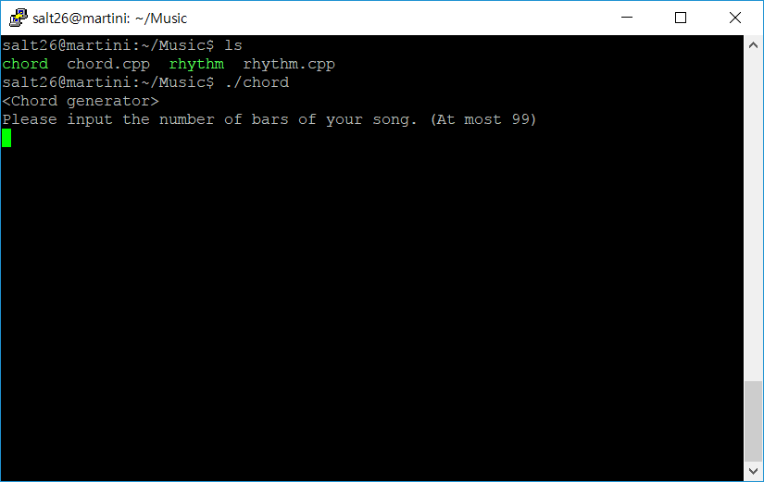

Slide 20
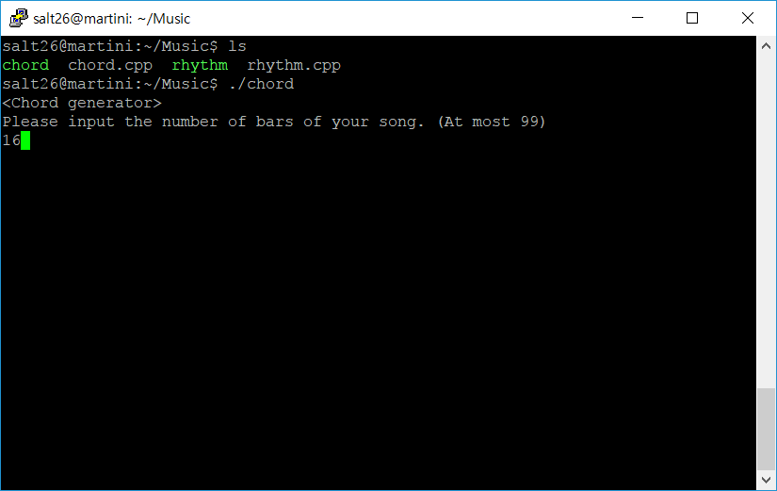

Slide 21
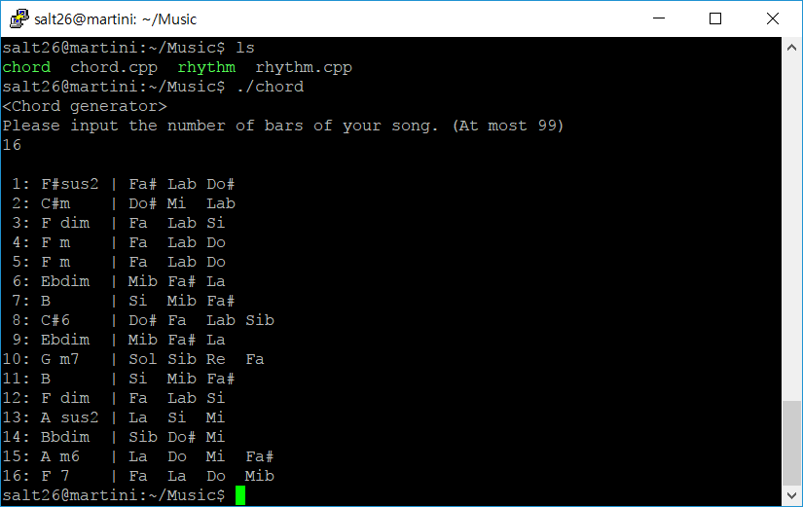

Slide 22
1-1. 화음 생성
저는 16마디의 곡을 작곡하고 싶습니다.
컴퓨터님께서는 저에게 다음과 같이 화음을 만들라 이르셨습니다.
  파# 솔# 도# / 도# 미 솔# / 파 라b 시 / 파 라b 도
  파 라b 도 / 미b 솔b 라 / 시 레# 파# / 도# 파 솔# 라#
  미b 솔b 라 / 솔 시b 레 파 / 시 레# 파# / 파 라b 시
  라 시 미 / 시b 레b 미 / 라 도 미 파# / 파 라 도 미b

Slide 24
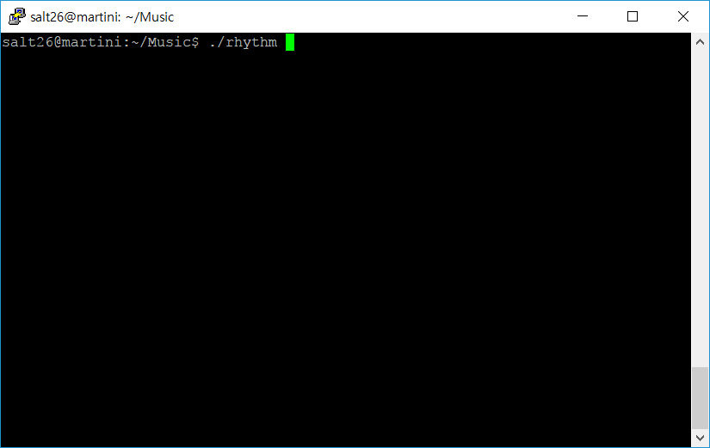

Slide 25
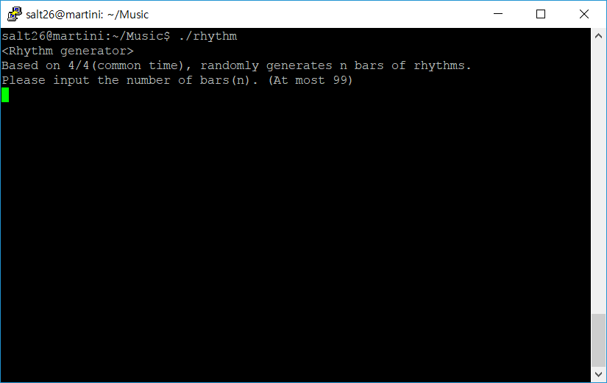

Slide 26
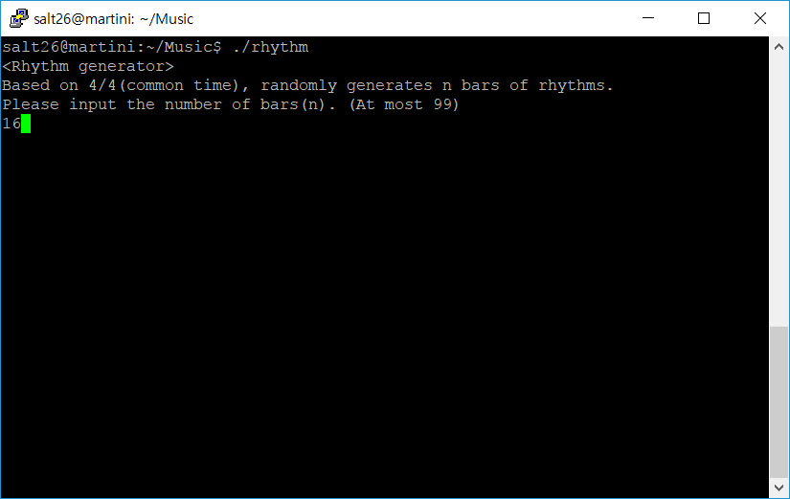

Slide 27
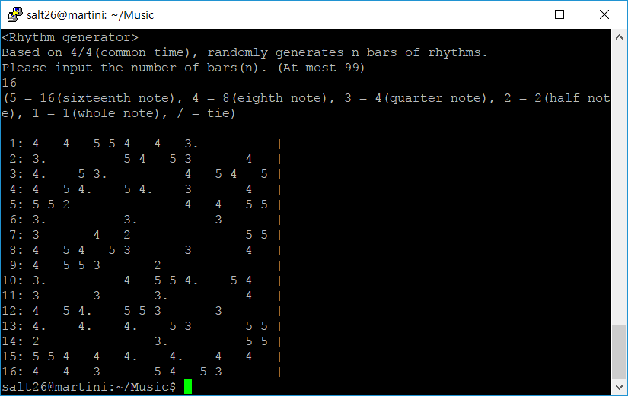

Slide 28
1-2. 리듬 생성
저는 16마디의 곡을 작곡하고 싶습니다.
컴퓨터님께서는 저에게 다음과 같이 리듬을 만들라 이르셨습니다.

Slide 29

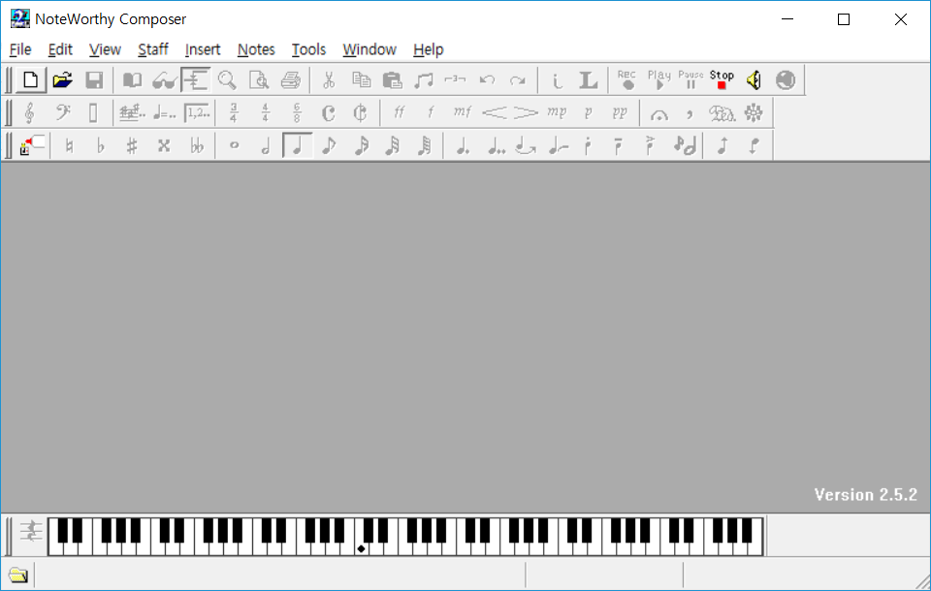
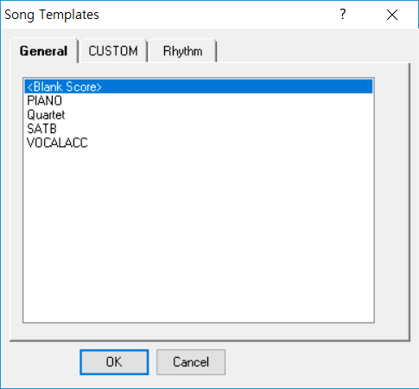
2-1. 작곡 파일 생성
를 실행합니다.
  없으신 분은 NWC 2.5 버전으로 검색해서 설치하세요.
  이 버전은 무료 버전이지만, 더 높은 버전은 체험판으로만 이용 가능합니다.
1. 새 파일 생성
2. 모두 OK 클릭

Slide 30
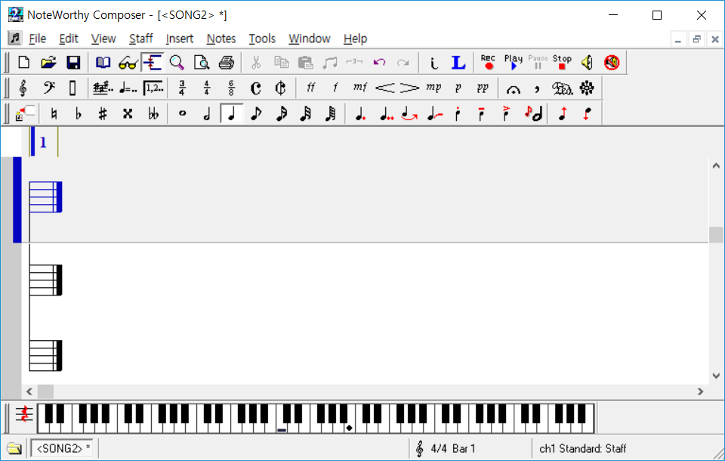
2-2. 작곡하기 전에…
3단의 Staff가 필요합니다.
  [Staff] - New Staff , 한 번 더 반복

Slide 31
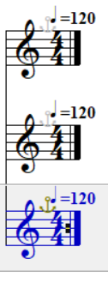
2-2. 기본 세팅
각 Staff마다 높은음자리표, 4/4박자를 찍어줍시다.
  컴퓨터님께서 4/4박자의 노래를 작곡하기를 원하십니다.
빠르기도 지정할 수 있습니다.
  여기서는 기본(분당 4분음표 120개)으로 하겠습니다.
조성(Key Signature)은 건드리지 않아도 됩니다.
  무조음악이라 조성이 존재하지 않습니다.

Slide 32


3-1. 화음 깔기
이제 컴퓨터님께서 점지해주신 화음을 사용할 때가 왔습니다!
마지막 Staff에 음표를 놓아 봅시다.
  첫 마디는 파# 솔# 도#
  파 자리에 커서를 놓고 키보드 숫자 1, 9를 한 번씩 눌러줍니다.
    1은 온음표, 9는 #입니다.
  그리고 Enter!
  파#을 악보에 놓았습니다!

Slide 33

3-1. 화음 깔기
화음을 깔 때는 그냥 Enter 말고 Ctrl+Enter를 눌러야 합니다.
다음과 같이 음표를 모두 놓고 Tab을 눌러줍시다.
  Tab은 마디를 구분하는 역할을 합니다.
이 작업을 반복하여 16마디를 컴퓨터님이 원하는 화음으로 채워줍시다.

Slide 34
3-2. 화음 듣기
힘들게 화음을 깔았으니 한 번 들어나 봐야겠습니다.
NWC 안에서 재생을 하고 싶으면
첫 마디(듣고 싶은 마디)에 커서를 놓고 F5를 누르면 됩니다.
한 Staff만 듣고 싶으면 그 Staff에 커서를 놓고
Shift+F5를 누르면 됩니다.

Slide 35
음……………
전혀 노래 같지 않네요…
이것이 컴퓨터님이 원하던 노래였던 걸까요?
일단 작곡이 끝나지 않았으니 컴퓨터님을 믿고 가 봅시다.

Slide 36
4-1. 반주 깔기
두 번째 Staff에서 작업하게 됩니다.
다음과 같은 규칙을 따라 간단한 반주를 만들어봅시다.
  밑의 Staff에서 화음을 깔 때 사용한 음만 사용할 수 있습니다.
  4분음표 4개로 한 마디를 채워야 합니다.
    NWC에서 키보드 숫자 3을 누르세요.
  앞뒤 마디와의 연결을 생각해서 음을 배치해야 합니다.
모든 마디를 만들면 다음과 같이 될 겁니다.

Slide 37
4-2. 반주 듣기
한번 들어볼까요?
좀 나아진 것 같기도 하지만
아직은 노래라고 하기에 많이 부족해 보입니다.
여기에 멜로디를 만들어 노래가 되게 해 봅시다.

Slide 38
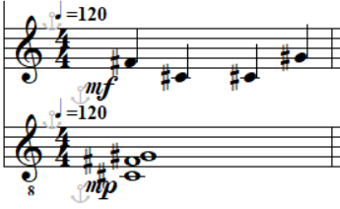
5-1. 추가 세팅
멜로디를 만들기 전에 해야 할 일이 있습니다.
이렇게 해야 멜로디가 반주에 묻히지 않습니다.
셈여림을 mf (메조포르테) 정도로 넣어줍시다.
여기도 마찬가지!

Slide 39
5-2. 리듬표 보는 법
오른쪽의 리듬표에서 각 줄마다 숫자가 적혀 있다.
NWC에서 그 숫자(+점)를 누르면 다음과 같은 리듬의 음표를 입력할 수 있다.
  ‘1’: 온음표
  ‘2’: 2분음표
  ‘3’: 4분음표 (주의!)
  ‘3.’: 점4분음표
  ‘4’: 8분음표 (주의!)
  ‘4.’: 점8분음표
  ‘5’: 16분음표

Slide 40
5-3. 멜로디 만들기
멜로디를 만드는 작업은 앞에서 했던 것보다 많이 어렵습니다.
그만큼 본인의 작곡 실력을 발휘할 수 있는 부분이기도 합니다.
  화음, 리듬을 동시에 고려
  반주와 조화를 이루도록
  앞뒤 마디와 최대한 자연스럽게 연결되도록

Slide 41
5-3. 멜로디 만들기
맨 위의, 아직 손대지 않은 Staff에 멜로디를 만들 겁니다.
다음과 같은 규칙을 지키면서 멜로디를 만들어봅시다.
  화음에 맞는 음 중에서만 선택
    변칙적으로 화음에 없는 음을 넣을 수 있지만, 초보자에게는 추천하지 않습니다.
  리듬에 맞는 음표로 넣기
    상황에 따라 음표를 같은 박자의 쉼표로 대체해도 됩니다.
  단선율로 만들기
    화성은 반주가 넣어줄 겁니다.
  한 마디를 완성하면 꼭 앞뒤 마디와 함께 들어보기
    이상하거나 뜬금없거나 마디 간 연결이 자연스럽지 않다면 멜로디를 바꿔야 합니다.

Slide 42
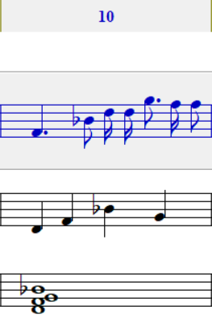
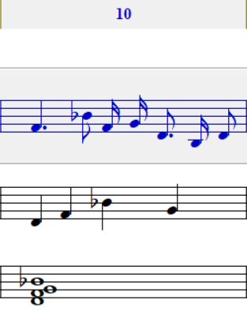
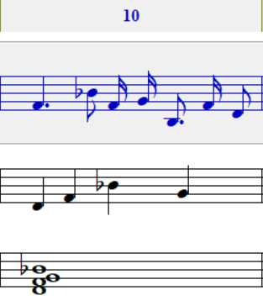
5-4. 시행착오
9마디부터 11마디까지 들어보면서 10마디 멜로디가 발전한다는 것을 느껴보세요.

Slide 43
5-5. 전곡 듣기
수 차례의 시행착오를 겪고 만든 노래, 들어봅시다.
이제 노래라 부를 수 있는 정도가 되었습니다!
괜찮은데, 약간 딱딱하고 기계적인 느낌이 듭니다.
완성이라 하기에 2% 부족한 것 같네요.

Slide 44
6-1. 기본 효과
현재 악보는 대부분의 악보에 들어가는 많은 요소들이 빠져 있습니다.
NWC에서 줄 수 있는 여러 기본 효과들을 넣어봅시다.
  셈여림
  악기 변경
  페달
  반주의 리듬 변경
  그 외 (크레센도, 데크레센도, 리타르단도, 악센트, 테누토, 스타카토 등을 사용)

Slide 45
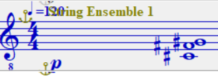
6-1. 기본 효과
셈여림
  멜로디 Staff의 맨 첫 마디 음이 시작하기 전에 ff (포르티시모)를 넣어줍시다.
  반주 Staff에는 f (포르테) 또는 mf (메조포르테)를 넣어줍시다.
  화음 Staff에는 p (피아노)를 넣어줍시다.
악기 변경
  화음 Staff의 맨 첫 마디 음이 시작하기 전에 커서를 놓습니다.
  [Insert] – Instrument Change… 에서 Predefined instruments… 를 누르고 Ensemble 의 String Ensemble 1을 찾아 넣어줍니다. (추천)
  현악 화음은 웅장한 느낌을 더해줍니다.

Slide 46
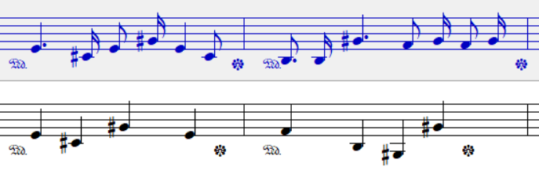
6-1. 기본 효과
페달
  페달을 밟은 동안에는 음이 지속되기 때문에 공간감을 살릴 수 있습니다.
  멜로디 Staff와 반주 Staff에서
    각 마디가 시작할 때 페달을 밟습니다.
    각 마디가 끝날 때 페달을 뗍니다.
    16마디 곡 기준으로 총 64번 입력해야 합니다. (귀찮…)

Slide 47

6-2. Audacity 실행
더 많은 음향 효과를 줄 수 있고, mp3로 export할 수 있는 무료 툴입니다.
  한국어도 지원됩니다.
http://www.audacityteam.org/download/windows/ 에서 설치합니다.
Optional Downloads의 LAME MP3 encoder를 함께 깔아줍시다.
  이게 없으면 mp3를 만들 수 없습니다.
설치가 완료되면 를 실행합니다.

Slide 48
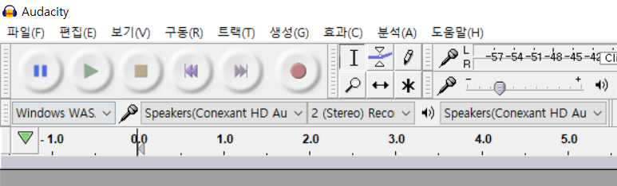
6-2. Audacity 실행
녹음 버튼(빨간색 크고 아름다운 버튼)을 눌러봅시다.
  외부 소리가 녹음된다면 내부 스피커 소리만 녹음되도록 설정해야 합니다.
이렇게 설정하면 내부 스피커 소리가 녹음됩니다.
(기기마다 다를 수 있음)

Slide 49
6-3. 녹음
설정이 완료되면 아까 보았던 빨간 버튼을 눌러 녹음을 시작합시다.
녹음 중인 상태에서 NWC로 돌아갑니다.
첫 마디에 커서를 놓고 F5로 노래를 재생합니다.
노래를 끝까지 감상합니다.
다시 Audacity로 돌아갑니다.
노란색 네모 버튼을 눌러 녹음을 중지합니다.
시작 위치에 커서를 놓고 초록색 세모 버튼을 눌러 재생합니다.
잡음이 섞이지 않았나 들어봅니다.

Slide 50
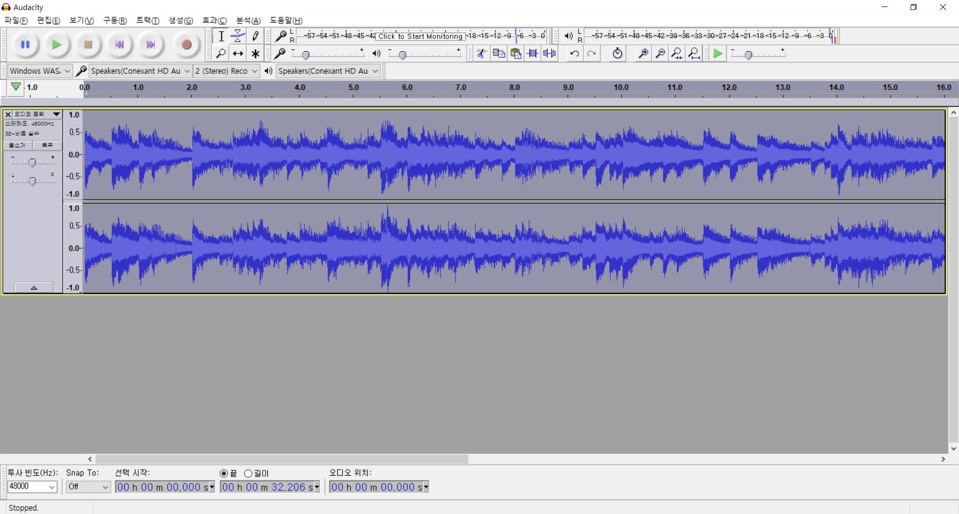
6-3. 녹음
음원을 녹음하기 전에 녹음했던 줄이 있다면, X를 눌러 없앱시다.
음원 앞뒤로 아무 소리도 녹음되지 않은 부분을 없앱시다.
  드래그해 구간을 선택하고, Delete 또는 BackSpe를 누르면 사라집니다.

Slide 51
6-4. 음향 효과
Audacity에서는 Audio Mixer 기능을 대부분 지원할 겁니다. (아마도)
그 중 ‘증폭’과 ‘리버브’를 사용해 봅시다.
[효과] – 증폭… 을 선택하고 확인을 누릅니다.
  소리의 크기가 커졌습니다!
[효과] – 리버브… 를 선택하고 확인을 누릅니다.
  소리가 울리는 효과가 생겼습니다!
  리버브(반향)는 좁은 방이나 넓은 홀에서 음악 연주를 들을 때 소리가 벽면에 부딪혀 울리는 효과를 주는 기능입니다.
  곡이 웅장해지고 실제 연주를 옆에서 듣는 듯한 공간감을 줍니다.
  스테레오의 경우 좌우의 사운드가 약간씩 다르게 들리게 됩니다.

Slide 52
6-4. 음향 효과
드디어 “난수의 선율 2”가 완성되었습니다!
효과를 적용한 음원을 들어봅시다.
엄청난 곡이 탄생했습니다! (와와)
  컴퓨터님은 정말 대단하신 분입니다(?).
효과 전
완성

Slide 53
7-1. mp3 파일 제작
이제 이 음원을 mp3로 만들어봅시다.
Audacity에서 [파일] – Export Audio… 을 선택합니다.
파일 형식을 mp3로 놓고 저장합니다.
음반 메타데이터는 적절히 입력해 줍니다.
저장한 폴더로 들어가서 mp3를 재생해봅시다.
Audacity 프로젝트는 저장하지 말고 종료하세요. 용량을 많이 차지합니다.
완성!

Slide 54
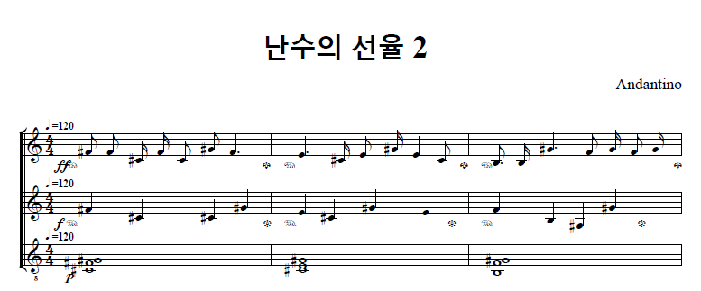
7-2. 악보 제작
혹시라도 악보가 필요하다면?
NWC에서 악보를 출력할 수 있습니다.
이것을 pdf 프린터로 출력하면 pdf가 만들어지겠죠?

Slide 55
감사합니다!

